Slide 1



INTEGROVANÝ REGIONÁLNÍ OPERAČNÍ PROGRAM 2021-2027
SEMINÁŘ PRO ŽADATELE
3.Výzva
MAS Rozvoj Krnovska – IROP – VZDĚLÁVÁNÍ
8.9. 2023
MINISTERSTVO
PRO MÍSTNÍ
ROZVOJ

Slide 2


Program semináře
Představení výzvy
Závazné dokumenty a odkazy
Způsob podání žádosti a její průběh
Přílohy výzvy
Indikátory
Závěr

Slide 3
VZDĚLÁVÁNÍ
IROP – VZDĚLÁVÁNÍ
  Číslo výzvy MAS: 3. výzva
  Název výzvy: MAS Rozvoj Krnovska – IROP – VZDĚLÁVÁNÍ
  Druh výzvy: kolová
  Datum a čas vyhlášení výzvy: 01.08. 2023 v 8:00
  Datum zahájení příjmu projektových záměrů: 01.08. 2023 v 8:00
  Datum a čas ukončení příjmu proj. záměrů: 02.10. 2023 v 8:00
  Datum ukončení realizace projektu: 30.06. 2025

Slide 4

VZDĚLÁVÁNÍ
Podpora:
Minimální výše celkových způsobilých výdajů na jeden projekt: 350 000 Kč
Maximální výše celkových způsobilých výdajů na jeden projekt: 15 263 158 Kč
Míra podpory: 95 %
Uznatelnost nákladů: od 1.1.2021
Veškeré informace a aktuality o výzvách naleznete na: http://www.maskrnovsko.cz/

Slide 5

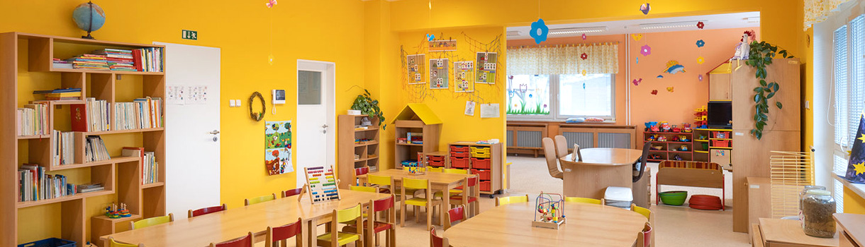
Podporované aktivity
Infrastruktura mateřských škol a zařízení péče o děti typu dětské skupiny
navýšení kapacit v mateřské škole v území působnosti MAS
zvyšování kvality podmínek v MŠ pro poskytování vzdělávání, včetně vzdělávání dětí se speciálními vzdělávacími potřebami, s ohledem na zajištění hygienických požadavků v MŠ, kde jsou nedostatky identifikovány krajskou hygienickou stanicí
navyšování kapacit a vznik nových zařízení péče o děti typu dětské skupiny

Slide 6

Podporované aktivity
Infrastruktura základních škol ve vazbě na odborné učebny a učebny neúplných škol
vybudování, modernizace a vybavení odborných učeben ZŠ ve vazbě na přírodní vědy, polytechnické vzdělávání, cizí jazyky, práci s digitálními technologiemi
vnitřní konektivita škol
školní družiny a školní kluby
učebny neúplných škol
.

Slide 7
Cílové skupiny
Obyvatelé a subjekty působící na území působnosti MAS se schválenou strategií CLLD a návštěvníci území působnosti MAS se schválenou strategií CLLD:
• děti od 2 let v předškolním vzdělávánÍ
• rodiče
• osoby se speciálními vzdělávacími potřebami
• pedagogičtí pracovníci
• pracovníci a dobrovolní pracovníci organizací působících v oblasti vzdělávání nebo asistenčních služeb a v oblasti neformálního a zájmového vzdělávání dětí a mládeže • národnostní skupiny (zejména Romové)
• uprchlíci
• migranti

Slide 8
Cílové skupiny
Obyvatelé a subjekty působící na území působnosti MAS se schválenou strategií CLLD a návštěvníci území působnosti MAS se schválenou strategií CLLD:
• rodiče
• žáci
• osoby se speciálními vzdělávacími potřebami
• pedagogičtí pracovníci, nepedagogičtí pracovníci ZŠ, SŠ a SŠ/VOŠ
• pracovníci a dobrovolní pracovníci organizací působících v oblasti vzdělávání nebo asistenčních služeb a v oblasti neformálního a zájmového vzdělávání dětí a mládeže • národnostní skupiny (zejména Romové)
• uprchlíci
• migranti

Slide 9
Oprávnění žadatelé
kraje, obce, dobrovolné svazky obcí
organizace zřizované nebo zakládané kraji (obcemi)
nestátní neziskové organizace, které minimálně 2 roky bezprostředně před podáním žádosti nepřetržitě působí v oblasti vzdělávání nebo asistenčních služeb
církve, církevní organizace
organizační složky státu a jejich příspěvkové organizace
školské právnické osoby
ostatní právnické osoby, vykonávající činnost škol a školských zařízení, zapsané v Rejstříku škol a školských zařízení
Veškeré aktivity (podaktivity) projektu musí být realizovány v souladu s cíli a zásadami udržitelného rozvoje a zásadou „DNSH“

Slide 10
Závazné dokumenty
Obecná pravidla pro žadatele a příjemce
  Závazná pro všechny specifické cíle a výzvy. Žadatel se řídí platnými pravidly v den vyhlášení výzvy MAS, tj. k 1.8.2023
  ( platná verze Obecných pravidel pro tuto výzvu je ver.2 z 21.7.2022
  Obecna-pravidla-2021-2027_verze-2.pdf.aspx (mmr.cz)
  Specifická pravidla pro žadatele a příjemce
  Pro každou výzvu specifický dokument, který obsahuje informace o oprávněných žadatelích, podporovaných aktivitách, způsobilých výdajích atd.
  Specifická pravidla pro žadatele a příjemce výzvy č. 48, žadatel se řídí platnými Specifickými pravidly v den vyhlášení výzvy MAS, ver.1 platná od 28.2.2023.
48-Specificka-pravidla-VZDELAVANI-CLLD-v1.pdf.aspx (mmr.cz)

Slide 11

Závazné dokumenty
Interní postupy MAS Rozvoj Krnovska
Minimální požadavky ŘO IROP k implementaci CLLD. Interní postupy jsou MAS upraveny podle svých vnitřních dokumentů http://www.maskrnovsko.cz/
Interni-postupy-smernice-IROP-2.pdf (maskrnovsko.cz)
DO VYDÁNÍ PRÁVNÍHO AKTU SE ŽADATEL ŘÍDÍ VERZÍ OBECNÝCH A SPECIFICKÝCH PRAVIDEL PLATNÝCH V DEN VYHLÁŠENÍ VÝZVY MAS Rozvoj Krnovska.
V DOBĚ REALIZACE, TJ. OD VYDÁNÍ PRÁVNÍHO AKTU, SE PŘÍJEMCE ŘÍDÍ VŽDY AKTUÁLNÍ PLATNOU VERZÍ OBECNÝCH I SPECIFICKÝCH PRAVIDEL.

Slide 12
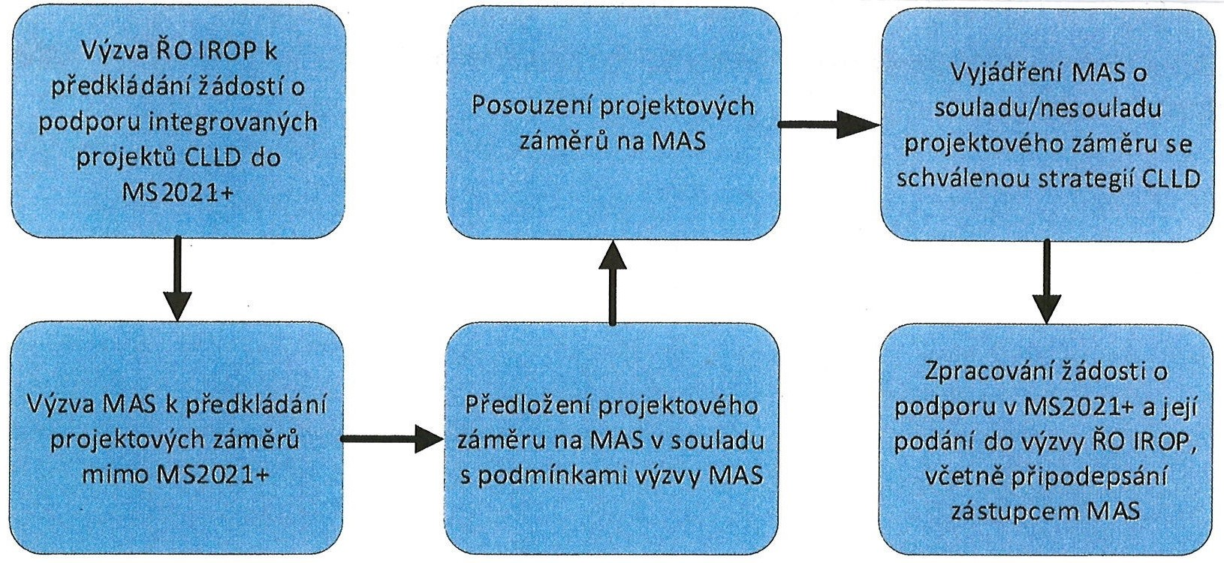
Způsob podání žádosti

Slide 13
Přílohy výzvy MAS Rozvoj Krnovska
Šablona projektového záměru
Kritéria administrativní kontroly
Kritéria pro věcné hodnocení
Interní postupy MAS
Odkaz na Obecná a Specifická pravidla

Slide 14
Interní postupy MAS Rozvoj Krnovska
- hodnocení a výběr projektových záměrů
Interni-postupy-smernice-IROP-2.pdf (maskrnovsko.cz)
Výzva MAS Rozvoj Krnovska je kolová, hodnocení jednotlivých projektových záměrů probíhá po uplynutí termínu pro předkládání, který je uveden ve výzvě MAS
Ve výzvě MAS může být definováno, že pro jednoho žadatele je omezen počet podaných projektových záměrů na jeden. V případě, že je tato podmínka výzvou omezena a žadatel podá do jedné výzvy více záměrů, bude do administrativní kontroly a věcného hodnocení zařazen projektový záměr žadatele, který byl podán nejdříve, ostatní projektové záměry stejného žadatele budou vyřazeny.

Slide 15
Interní postupy MAS Rozvoj Krnovska
- hodnocení a výběr projektových záměrů
Interni-postupy-smernice-IROP-2.pdf (maskrnovsko.cz)
Administrativní kontrola
V rámci administrativní kontroly projektového záměru kontroluje manažer programového rámce IROP, zda žadatel vyplnil veškeré potřebné údaje v projektovém záměru, doložil všechny požadované přílohy a zda projektový záměr podepsala oprávněná osoba.
Věcné hodnocení
Do věcného hodnocení jsou předány kanceláří MAS projektové záměry, které byly do kanceláře MAS Rozvoj Krnovska doručeny na základě lhůt a podmínek uvedených v dané výzvě MAS a prošly administrativní kontrolou. Hodnocení projektových záměrů provádí Výběrová komise MAS Rozvoj Krnovska, jejíž kompetence jsou stanoveny ve Statutu a vycházejí z procesu standardizace MAS.

Slide 16
Interní postupy MAS Rozvoj Krnovska
- hodnocení a výběr projektových záměrů
Interni-postupy-smernice-IROP-2.pdf (maskrnovsko.cz)
Projektový záměr splní podmínky věcného hodnocení, pokud obdrží ve výzvě stanovený minimální počet bodů z maximálního možného počtu bodů. Hranice pro splnění podmínek věcného hodnocení je nastavena na minimálně 50 procent z maximálního možného počtu bodů
V případě rovnosti bodů a zároveň v případě, že by alokace výzvy nevystačila na všechny projektové záměry se stejným počtem bodů, je rozhodující:
výše požadované dotace,
délka realizace projektu,
realizace projektu v obci s nižším počtem obyvatel

Slide 17
Interní postupy MAS Rozvoj Krnovska
- hodnocení a výběr projektových záměrů
Interni-postupy-smernice-IROP-2.pdf (maskrnovsko.cz)
Výběr projektových záměrů
Za výběr projektových záměrů je odpovědný Programový výbor MAS, jeho hlavním úkolem je vybrat projektové záměry, které získají vyjádření o souladu se Strategií SCLLD MAS Rozvoj Krnovska.
Pro získání vyjádření o souladu se Strategií CLLD musí projektový záměr splnit obě z následujících podmínek:
Projektový záměr splnil podmínky věcného hodnocení MAS (viz kapitola věcného hodnocení).
Projektový záměr se výší požadované dotace (celkových způsobilých výdajů) vejde do alokace MAS v dané výzvě MAS.
Při výběru projektových záměrů platí pořadí projektů a jejich bodové ohodnocení z věcného hodnocení…

Slide 18

Interní postupy MAS Rozvoj Krnovska
- hodnocení a výběr projektových záměrů
Interni-postupy-smernice-IROP-2.pdf (maskrnovsko.cz)
Podání plné žádosti o podporu
Projektové záměry, které byly MAS vybrány, zpracovávají žadatelé do podoby plné žádosti o podporu v MS21+. V tomto kroku postupují dle podmínek nadřazené výzvy pro podání žádostí o podporu…

Slide 19
Indikátory
Součástí výzvy je seznam indikátorů, ze kterého je žadatel povinen vybrat indikátory pro realizovanou aktivitu. Níže je uveden kompletní seznam všech indikátorů této výzvy. Informace k jednotlivým indikátorům jsou uvedeny v příloze č. 1 - Specifických pravidel s názvem „Metodické listy indikátorů“:
Infrastruktura mateřských škol a zařízení péče o děti typu dětské skupiny
500 002 - Počet podpořených škol či vzdělávacích zařízení
509 001 - Modernizovaná či rekonstruovaná kapacita předškolního vzdělávání
509 011 - Navýšení kapacity předškolního vzdělávání
500 401 - Počet uživatelů nové nebo modernizované péče o děti za rok
323 000 - Snížení konečné spotřeby energie u podpořených subjektů

Slide 20
Indikátory
Součástí výzvy je seznam indikátorů, ze kterého je žadatel povinen vybrat indikátory pro realizovanou aktivitu. Níže je uveden kompletní seznam všech indikátorů této výzvy. Informace k jednotlivým indikátorům jsou uvedeny v příloze č. 1 - Specifických pravidel s názvem „Metodické listy indikátorů“:
Infrastruktura základních škol ve vazbě na odborné učebny a učebny neúplných škol
500 002 - Počet podpořených škol či vzdělávacích zařízení
509 021 - Kapacita nových učeben v podpořených vzdělávacích zařízeních
509 031 - Kapacita rekonstruovaných či modernizovaných učeben v podpořených vzdělávacích zařízeních
509 051 - Počet nových odborných učeben
509 041 - Počet modernizovaných odborných učeben
500 501 - Počet uživatelů nových nebo modernizovaných vzdělávacích zařízení za rok 323 000 - Snížení konečné spotřeby energie u podpořených subjektů

Slide 21
DĚKUJI Vám za pozornost
Michal Heinrich
heinrich@maskrnovsko.cz

